Slide 1

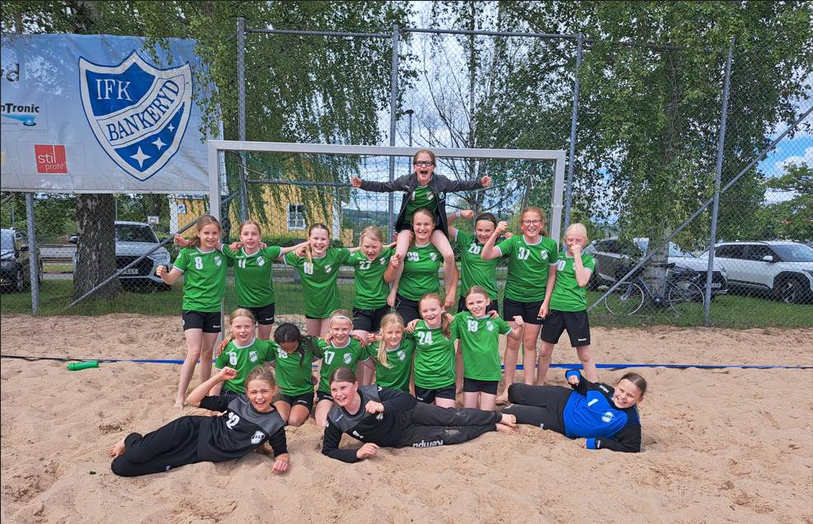

Välkommen till säsongen 2025/2026!

Slide 2
Agenda
Ledarteamet
Träningstider
Barnidrott och Barnhandboll
Fokusområden
Matchspel
Serie och cuper
Uppträdande / Förhållningsregler
Skador
Frågor
Avslut

Slide 3
Ledarteamet
Emma Wahlberg
Eva Samuelsson-Ekman
Gunilla Sigurdh
Madeleine Andersson
Övriga föräldrar som kan rycka in vid träningar och matcher
  Håkan Josephsson
  Lars Johansson
  Maria Davoust
  Desireé Carlzon
Föräldrahjälp
  Lotter – Camilla Carlsson
  Kioskplanering – Sofie?
  Matchvärd / funktionär/Sek

Slide 4
Träningar
Måndagar 16:30 – 17:45 P-hallen
Onsdagar 17.45 – 19.00 Itolvhallen
  Start 17/9 med onsdagar
  Från 1/10 båda dagarna
Träningslägerdag 14/9 kl 10-14 i P-hallen
  Två praktiska pass och ett teoretiskt pass
  Ta med överdragskläder, träningskläder, skor, vattenflaska
  Ta med lätt lunch och en frukt att äta mellan träningarna
  Ca-tider
    10:00-11:20 – Träning 1
    11:20-11:50 – Lunch
    11:50-12:30 – Teori
    12:30-14:00 – Träning 2

Slide 5
Barnidrott och barnhandboll
RF Riktlinjer – idrott för barn
  Idrott för barn ska bedrives ur ett barnrättsperspektiv och följa barnkonventionen.
Handboll i världsklass
  Svenska Handbollsförbundet menar att idrott först och främst handlar om att fostra och utbilda barn och ungdomar till medvetna samhällsmedborgare.
SHF Policy barnhandboll
  Inriktningen på hur barnhandbollen ska utövas, kännetecknas av en individuell, motorisk utveckling med leken som arbetsmetod och bollen som redskap samt en långsiktig individuell färdighetsutveckling.
Källa – TU1, SHF

Slide 6
Barnidrott och barnhandboll forts.
Barnhandboll utövas upp till U11
Alla får vara med och prova alla positioner
  Prestationen är i fokus – inte resultatet!
Tränarens uppdrag
  Att utveckla varje individs färdigheter utifrån den nivån de befinner sig på.
Nivåanpassning
  Försöka välja övningar som går att justera i svårighetsgrad. Barnet tillåts träna på sin nivå.
Källa – TU1, SHF

Slide 7
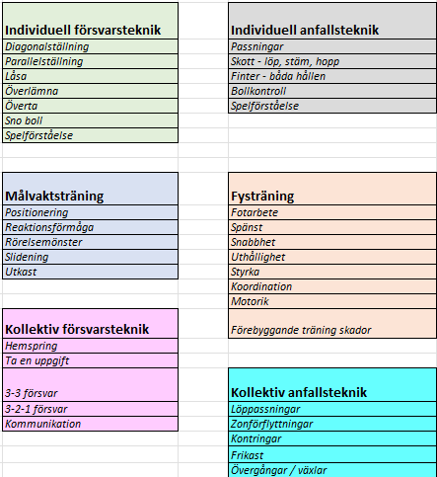
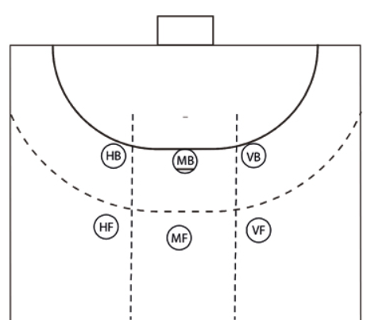
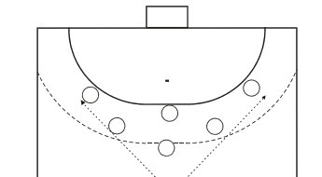
Fokusområden
Vi ska jobba med sex olika fokusområden på träningarna.
  Individuell försvarsteknik
  Individuell anfallsteknik
  Målvaktsträning
  Fysträning
  Kollektiv försvarsteknik
  Kollektiv anfallsteknik

Slide 8
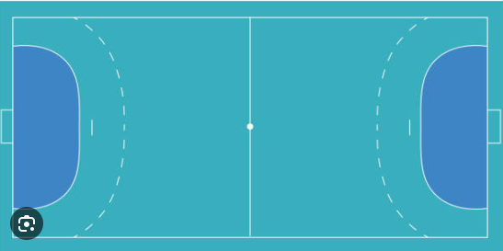
Matchspel
Nytt för i år är spel med mittsex / linjespelare!
Vi är alltså sex utespelare och en målvakt på planen.
Vi spelar på fullstor plan.

Slide 9
Trupp, serie och cup
Idag har vi 25st barn registrerade på laget.se.
  Fler på väg in…
Seriespel i Handboll Syd
  Två lag anmälda
  Lagen blandas löpande
  Totalt ska vi spela 34 seriematcher!
  Spelschema kommer att skickas ut
  Kallelse skickas ut för varje speltillfälle
Träningsturnering i Hultsfred 28/9
Skärgårdsbollen Karlskrona 31/10
  Intresseanmälan kommer
Irstablixten i Västerås 27-29/3 – 2026
  Intresseanmälan kommer
  Övernattning hårdförläggning

Slide 10
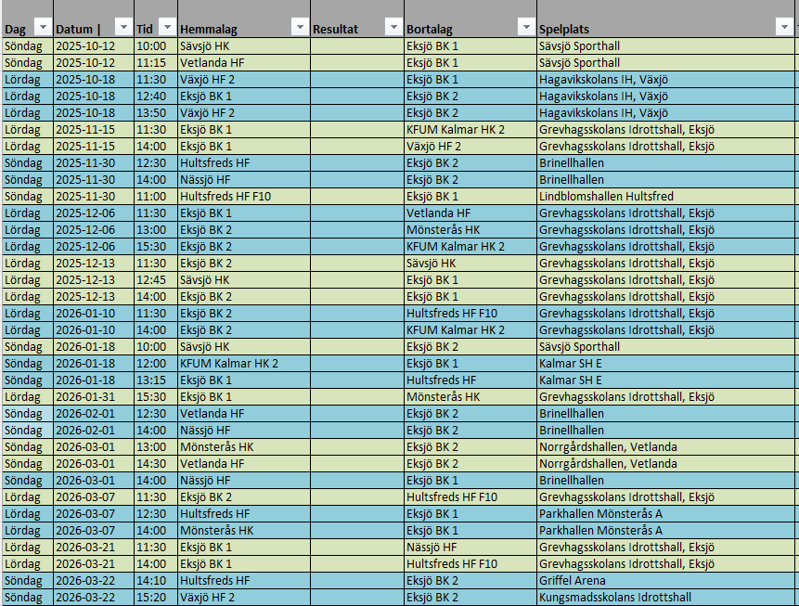
Spelschema

Slide 11
Förhållningsregler i gruppen
Vilja vara där och deltaga på alla moment
Komma i tid
Smycken lämnas hemma
Håret uppsatt eller flätat
Vara tyst när ledarna pratar
Skapa en trygg, tillåtande och inkluderande miljö
  Uppmuntra varandra till att våga
  Stötta varandra
  Ta hänsyn till varandras olikheter och kunskapsnivåer

Slide 12
Handbollskortet!
Genomfördes 29/12

Slide 13
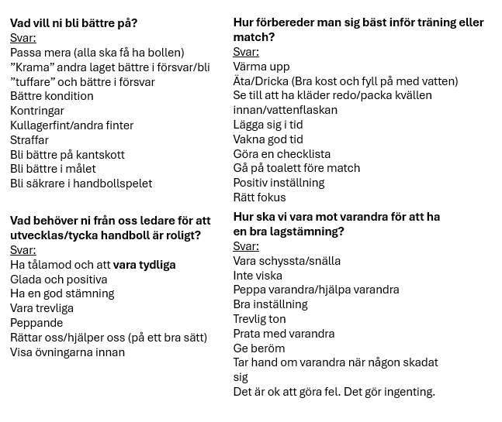
Från träningslägret!

Slide 14
Övrigt att tänka på
Se till att ditt barn kommer till och från träningen i tid.
Meddela om och varför du inte tränar!
  Respekt för varandras tid och engagemang.
  Lärdom till kommande år.
  Meddela tidigt. Inte 10min innan träning…
Körning till matcherna – löses löpande!
  Hur klickar man i om man kör eller inte kör och hur mycket lediga platser man har?
  Ledarna kommer att fördela ut barnen i bilarna. Inget paxande!

Slide 15
Föräldrahjälp
Heja och supporta laget, domarna, ledarna och motståndarna.
Matchvärd och funktionär vid hemmamatcher.
Kiosk, lotter och övrig insamling.
Övrigt påkallat föreningsuppdrag.

Slide 16
Skador
Vad kan vi göra?
Vad behöver ni göra?
Glasögon

Slide 17
Övrigt
Handbollskväll på Intersport!
  17/9 kl 16-19 – sväng förbi innan träningen!
  Passa på att prova ut klubbkläder och få hjälp med beställning.
  Bra priser på Kempa-skor
  25% på allt annat i butiken.

Slide 18
Frågor?

